Slide 1

Evaluación Unidad 1
Instituto Tecnológico de Durango
Departamento de metal-mecánica
Manufactura avanzada 8UU
Ing. Raúl Amador Vazquez
José Alberto Ramos Galarza

Slide 2
Manufactura aditiva

Slide 3
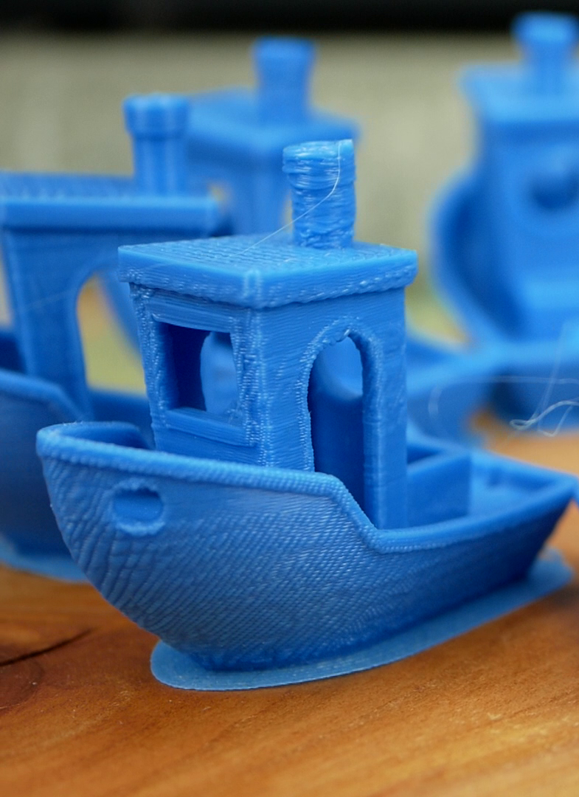
Introducción
La manufactura aditiva es un método de producción digitalizada que consiste en fabricar objetos previamente modelados, mediante la deposición de capa por capa de material, hasta conformar un objeto tridimensional.
La manufactura o fabricación aditiva es una tecnología que consiste en la fabricación de componentes por aporte de material, siendo este tipo de manufactura una evolución de la técnica de fabricación rápida. Debido a esta evolución tanto las impresoras 3D como los materiales de aporte (metálicos, plásticos, fibras, polímeros, etc.), hoy en día la revolución esta llegando a mas sectores industriales (biomedicina, aeroespacial, automoción, arquitectura, etc.).
José Alberto Ramos Galarza
Manufactura aditiva

Slide 4
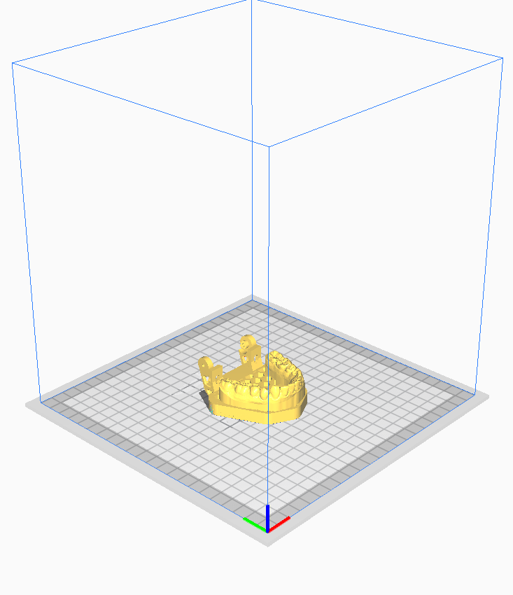
Ventajas
Rapidez desde la concepción del componente hasta su fabricación debido a que no exige el diseño y fabricación de utilidades especiales que se necesitan en otros procesos
Rentabilidad en la fabricación de series cortas y prototipos
Permite disponer de un modelo físico del componente
Personalización del producto
Posibilidad de reparar piezas de alto valor añadido sin necesidad de volver a fabricar
Entre otras
José Alberto Ramos Galarza
Manufactura aditiva

Slide 5
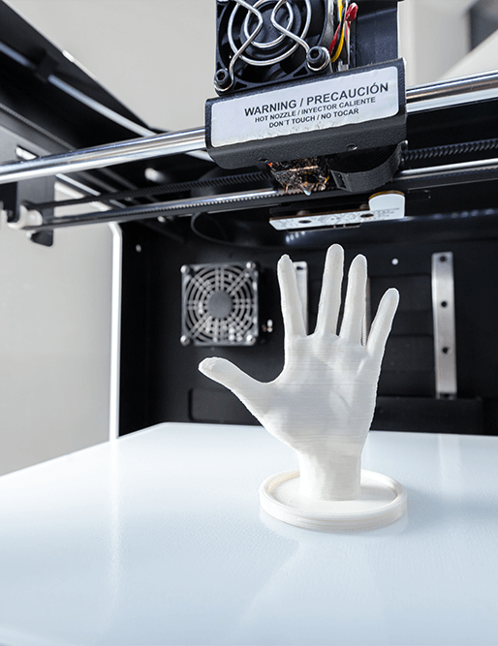
Desventajas
Inversiones elevadas, sobre todo en impresoras de metal
Tolerancias por encima de los 0.1mm
Coste elevado de materia prima
Poca variedad de materiales en comparación a otras tecnologías
José Alberto Ramos Galarza
Manufactura aditiva

Slide 6
Sectores
Automotriz e industrial | Consolidación de muchos componentes en una sola pieza compleja Creación de herramientas de producción
Electrónica | Fabricación de circuitos impresos mediante tintas conductivas Creación de dispositivos electromecánicos
Aeroespacial | Fabricación de circuitos impresos mediante tintas conductivas Creación de dispositivos electromecánicos
Farmacia/medicina | Creación de partes con geometrías complejas Creación de partes mas livianas, manteniendo la resistencia mecánica
Arquitectura | Reemplazo de técnicas manuales para la visualización de modelos de edificios de alta precisión
Venta al por menor | Creación de juguetes, joyas, decoración, y otros Elaboración de repuestos
Deportes | Equipos de protección personalizados Creación de prendas especificas (botines de fútbol) adaptados a los datos biomecánicos del individuo.
José Alberto Ramos Galarza
Manufactura aditiva

Slide 7
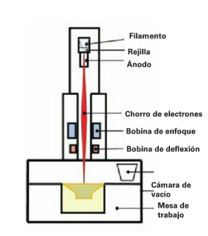
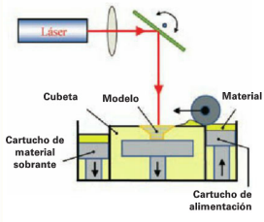
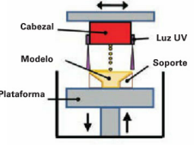
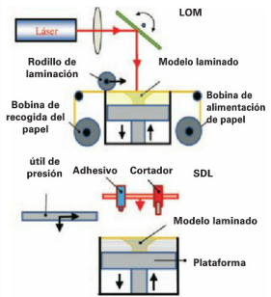
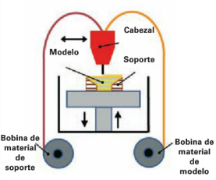
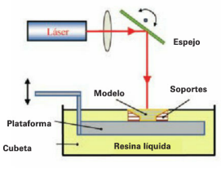
Tecnologías
Extrusión de material
Inyección de material
Inyección aglutinante
Fusión en polvo
Fotopolimerización
Inyección de material
José Alberto Ramos Galarza
Manufactura aditiva

Slide 8
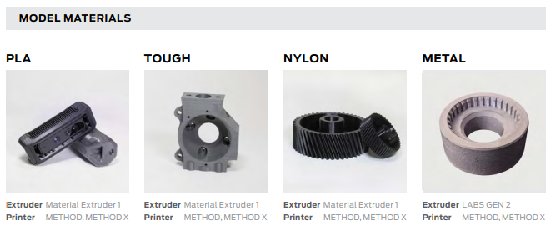
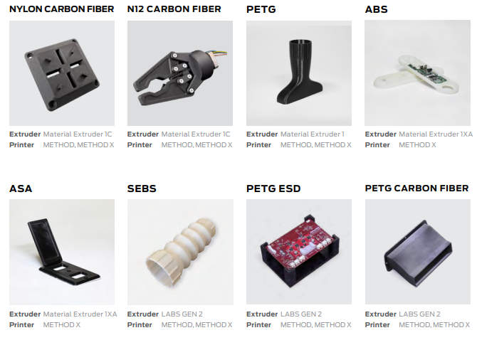
Materiales
Una de las tecnologías mas utilizadas es FDM o SLA y algunos de los materiales mas usados y compatibles con la mayoría de las impresoras son los que se muestran a continuación
José Alberto Ramos Galarza
Manufactura aditiva

Slide 9
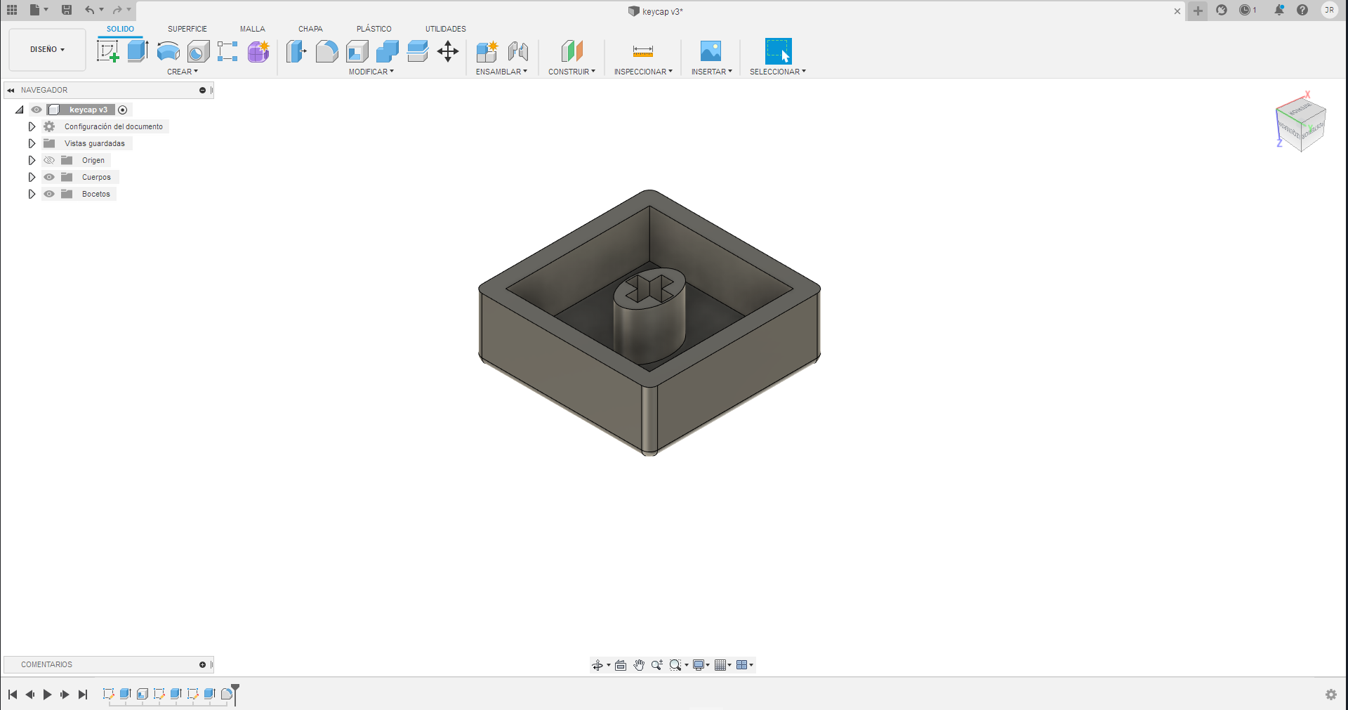
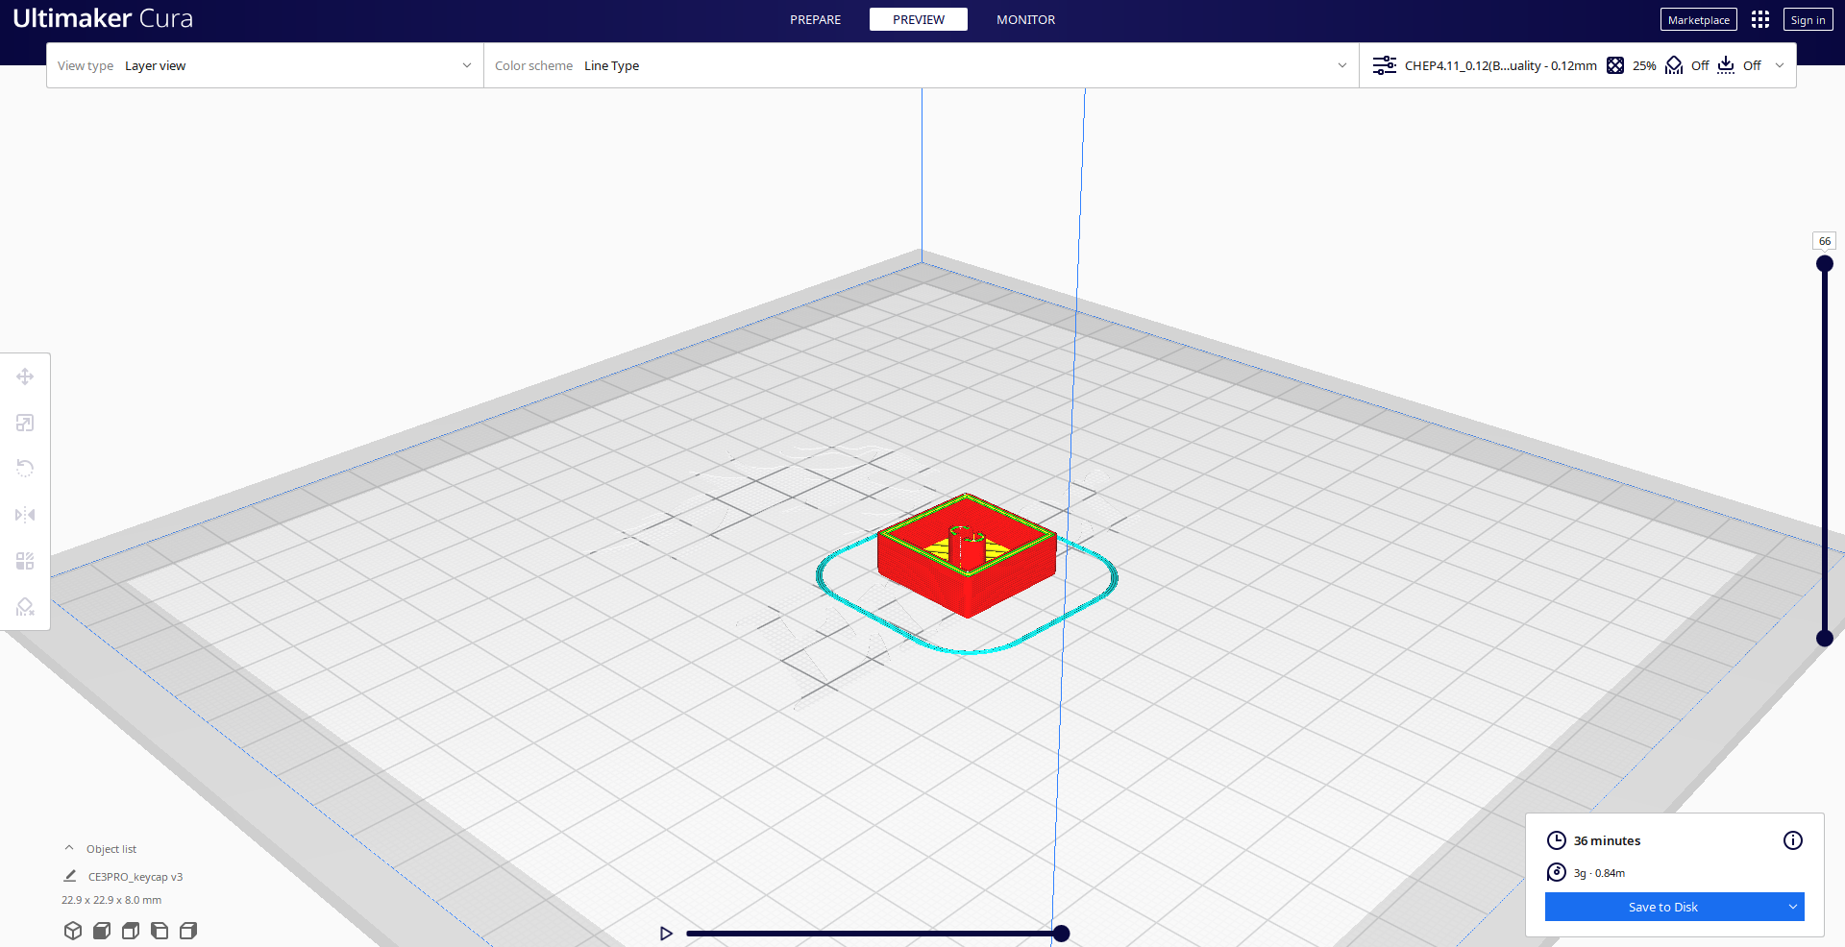
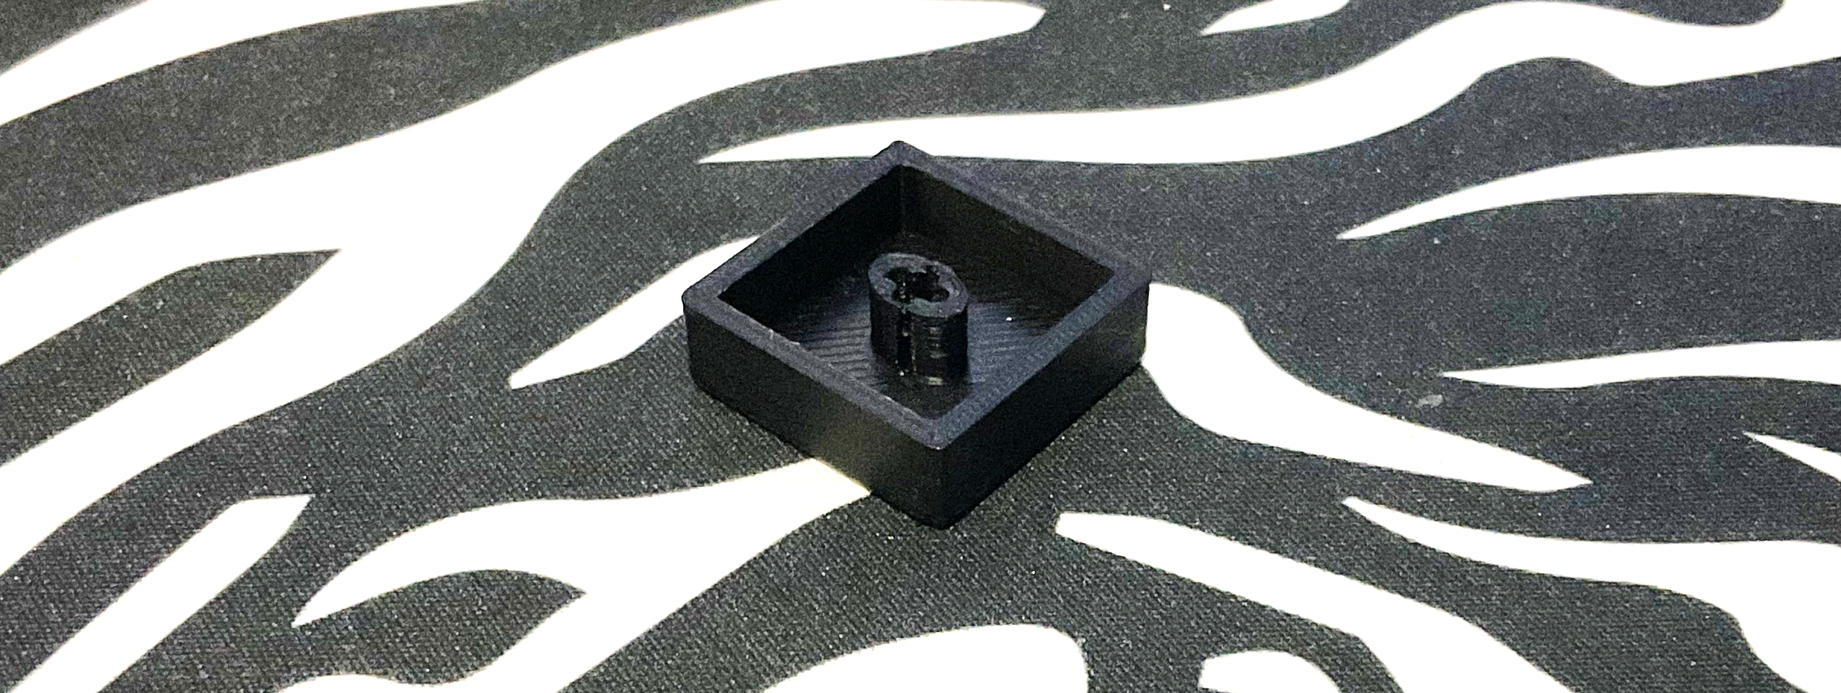
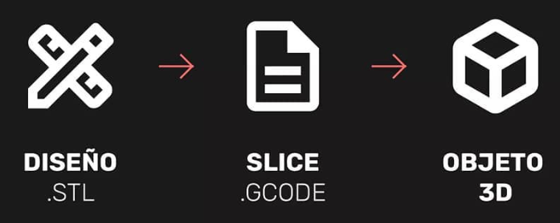
Proceso
El proceso de fabricación aditiva se puede resumir en los siguientes pasos, obtención del modelo de la pieza a fabricar en 3D esto por medio de diferentes programas de diseño 3D (SolidWorks, Fusion360, Blender, entre otros). Después se deberá de obtener el código maquina que la maquina deberá ejecutar para poder obtener el producto, esto puede hacerse mediante programas de procesado o diferentes complementos de los programas de diseño, para obtener así un archivo .gcode que tendrá todos los pasos a seguir para obtener el producto. Antes de todo esto deberemos preparar el material a utilizar y cargarlo a la maquina, además de analizar el mejor proceso o tecnología para fabricar la pieza.
José Alberto Ramos Galarza
Manufactura aditiva

Slide 10
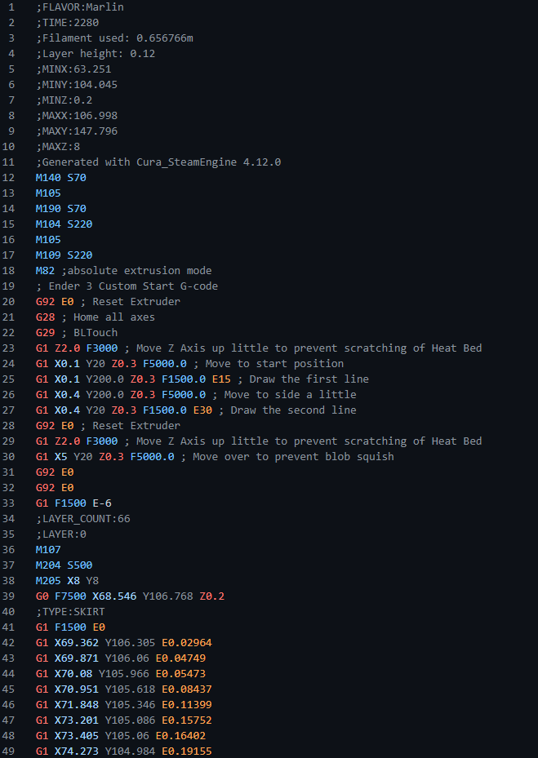
Ejemplo
A continuación se muestra como se ve un código generado por un slicer como Cura para una impresora 3D
José Alberto Ramos Galarza
Manufactura aditiva

Slide 11
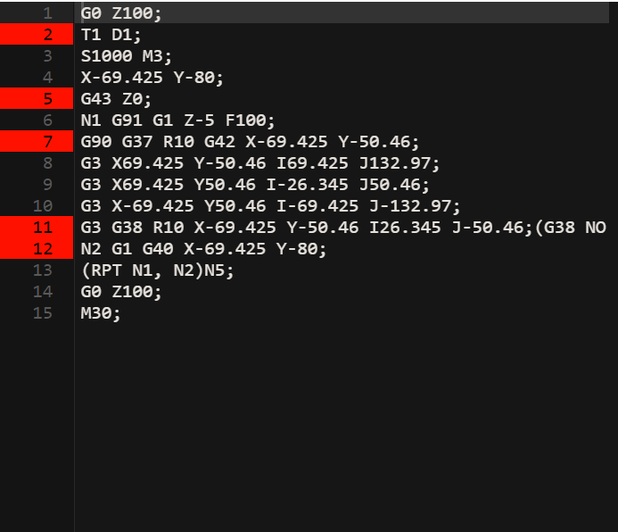
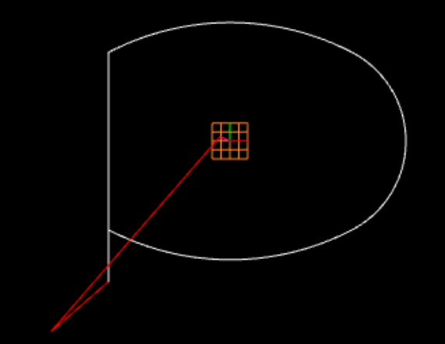
PROGRAMA 1
CÓDIGO
RESULTADO

Slide 12
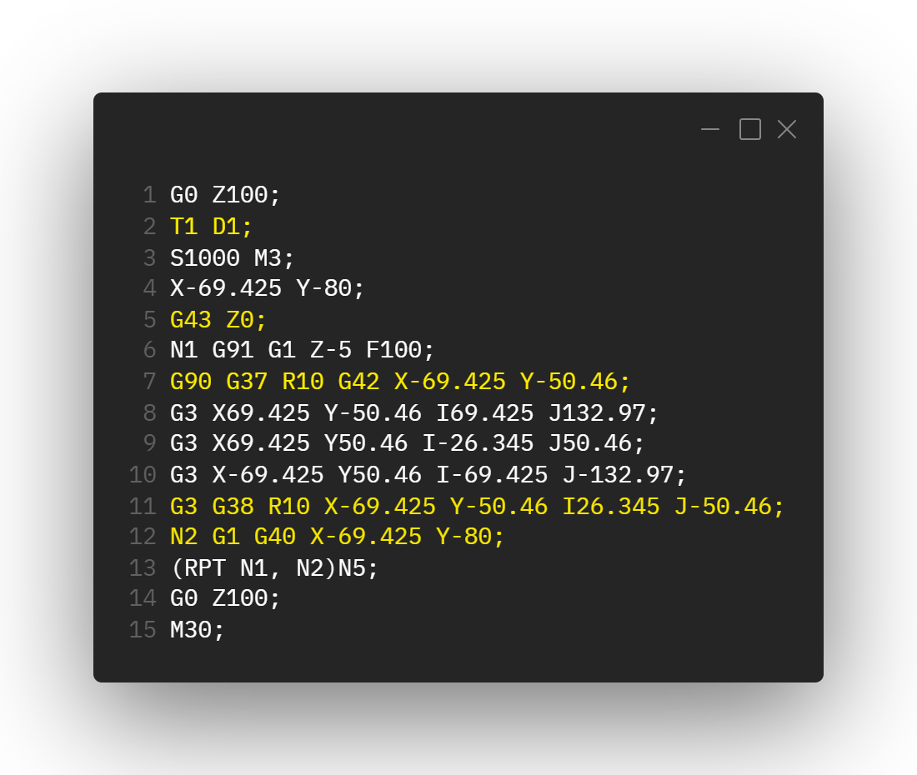
T1 D1 Define la herramienta a utilizar, esto en realidad esta bien
Deben especificarse los tipos de movimientos
G43 Z0: Se olvido el parámetro de la herramienta en este caso H01
G37: No es necesario
No existen parámetros para la compensación
G38: La salida tangencial no se aplica correctamente, hace que se salte la linea y se mueva directamente al siguiente movimiento lineal
Los números deben llevar punto decimal (en las líneas 1, 4, 5, 7, 9, 13)

Slide 13
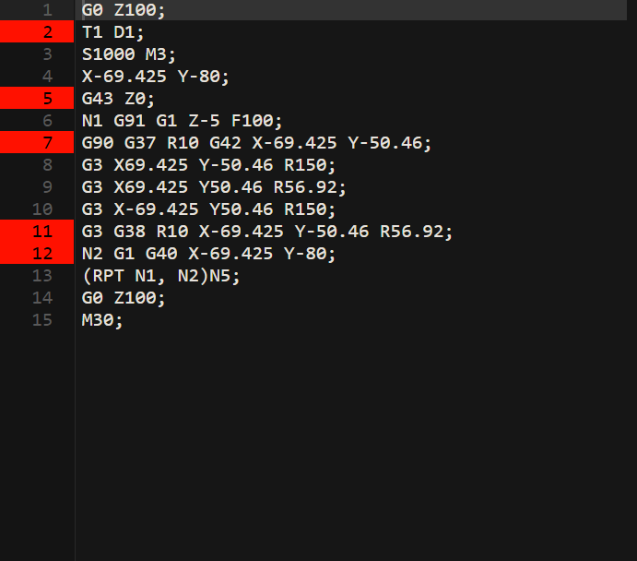
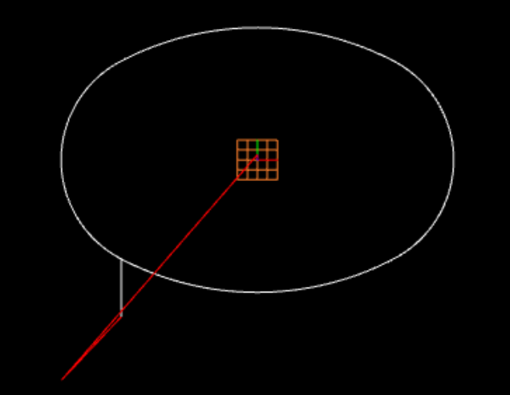
PROGRAMA 2
CÓDIGO
RESULTADO

Slide 14
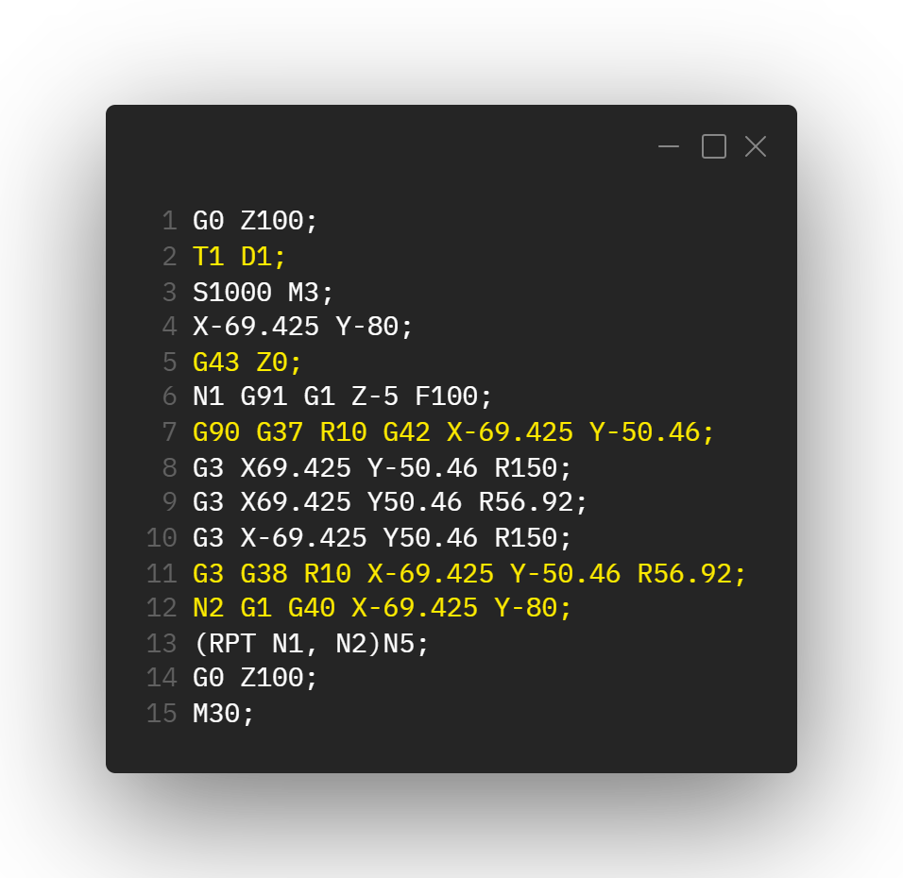
ESTE ES EL PROGRAMA QUE FUNCIONA
G43 Z0: Se olvido el parámetro de la herramienta en este caso H01

Slide 15
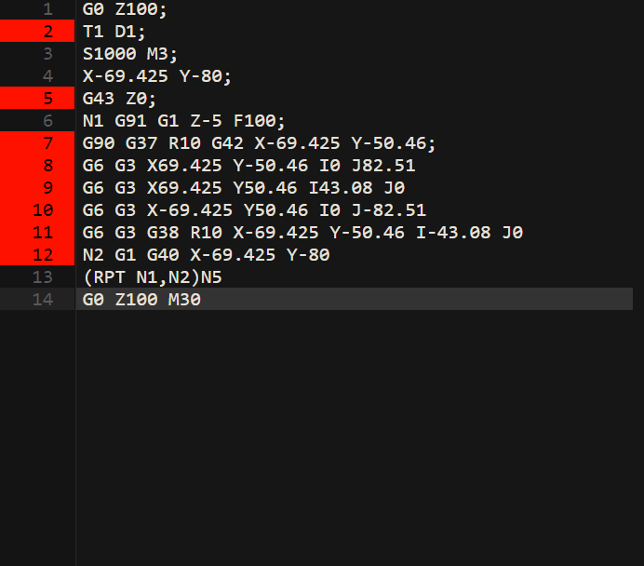
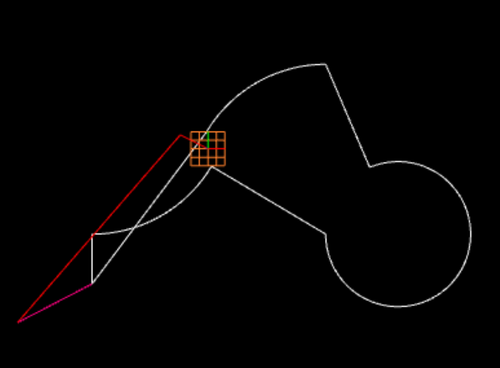
PROGRAMA 3
CÓDIGO
RESULTADO

Slide 16
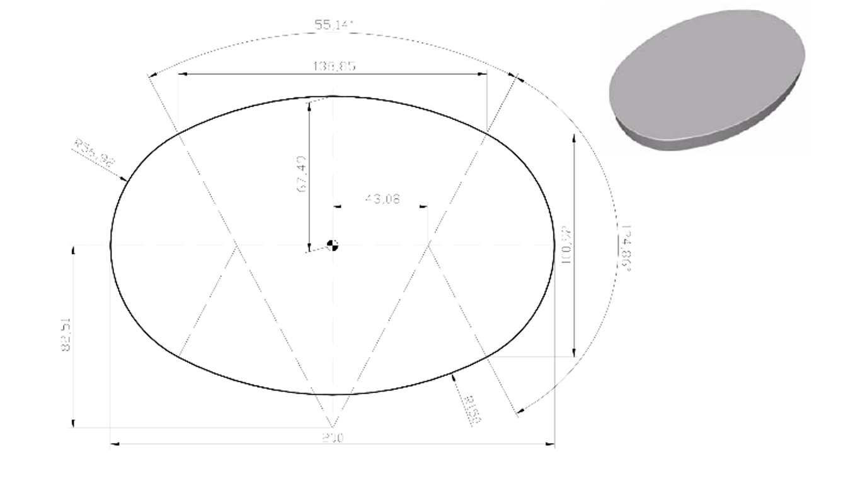
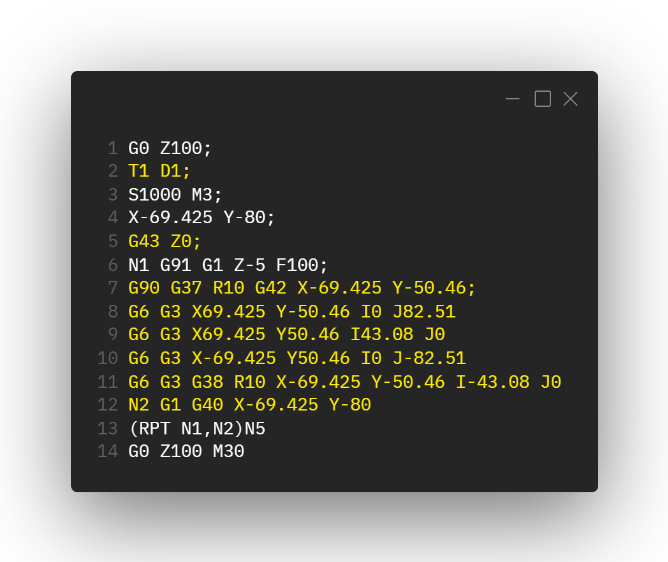
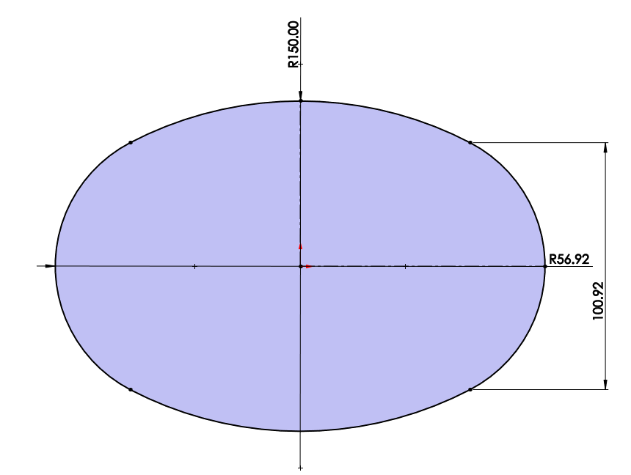
T1 D1 Define la herramienta a utilizar, esto en realidad esta bien
G43 Z0: Se olvido el parámetro de la herramienta en este caso H01
G6 toma parámetros inválidos, los valores de los centros son incorrectos
Una alternativa sería:
G6 G3 X69.425 Y-50.46 R150
G6 G3 X69.425 Y50.46 R56.92
G6 G3 X-69.425 Y50.46 R150
G6 G3 G38 R10 X-69.425 Y-50.46 R56.92

Slide 17
Referencias bibliográficas
Cristoph, R., Muñoz, R., & Hernández, A. (Enero de 2016). Universidad Francisco Gavidia. Obtenido de Additive manufacturing: http://www.redicces.org.sv/jspui/bitstream/10972/2873/1/Manufactura%20aditiva.pdf
Jiménez Calzado, M., & Porras Galán, J. (2 de Marzo de 2012). UNED. Obtenido de Fabricación aditiva: https://www2.uned.es/egi/publicaciones/articulos/La_fabricacion_aditiva_La_evidencia_de_una_necesidad.pdf

